Slide 1
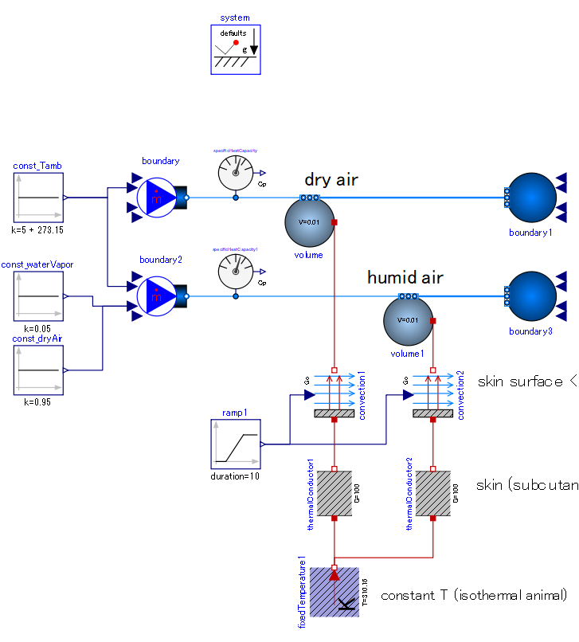

Slide 2
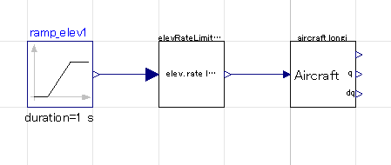
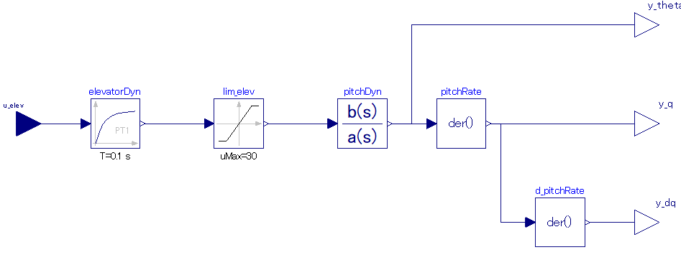
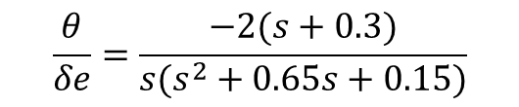
Elevator angle command
aircraft dynamics
Elevator change rate limitter
Elevator dynamics：
1st order lag
Elevator angle limit：
±30 [deg]
Output: pitch angle
Output: pitch rate
Aircraft longitudinal dynamics model：Transfer function, pitch angle in response of elevator angle
$$\frac{θ}{δe}=\frac{−2(s+0.3)}{s(s^{2}+0.65s+0.15)}$$
Output: pitch acceleration

Slide 3
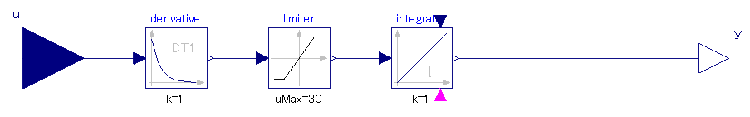
Elevator angle command
aircraft dynamics
Elevator change rate limitter
Signal limitter：
±30 [deg/s]
Differentiate:
Signal of pitch angle -> pitch rate
Integrate:
Pitch rate -> pitch angle signal

Slide 4
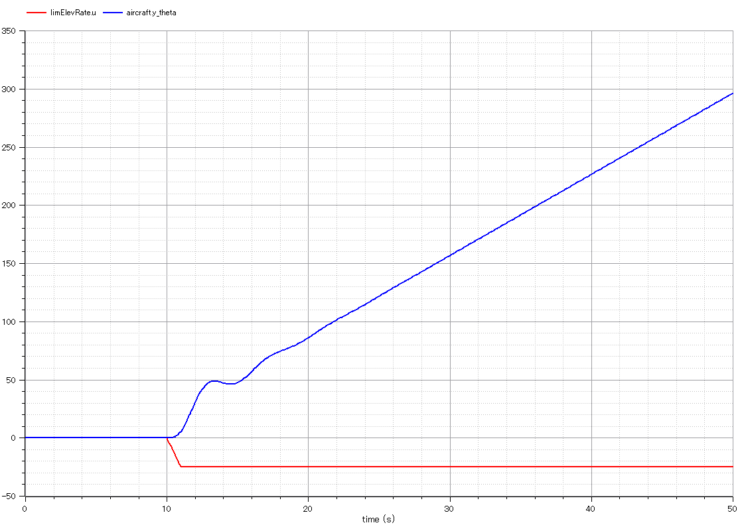
ピッチ角度
elevator(昇降舵)指令信号

Slide 5
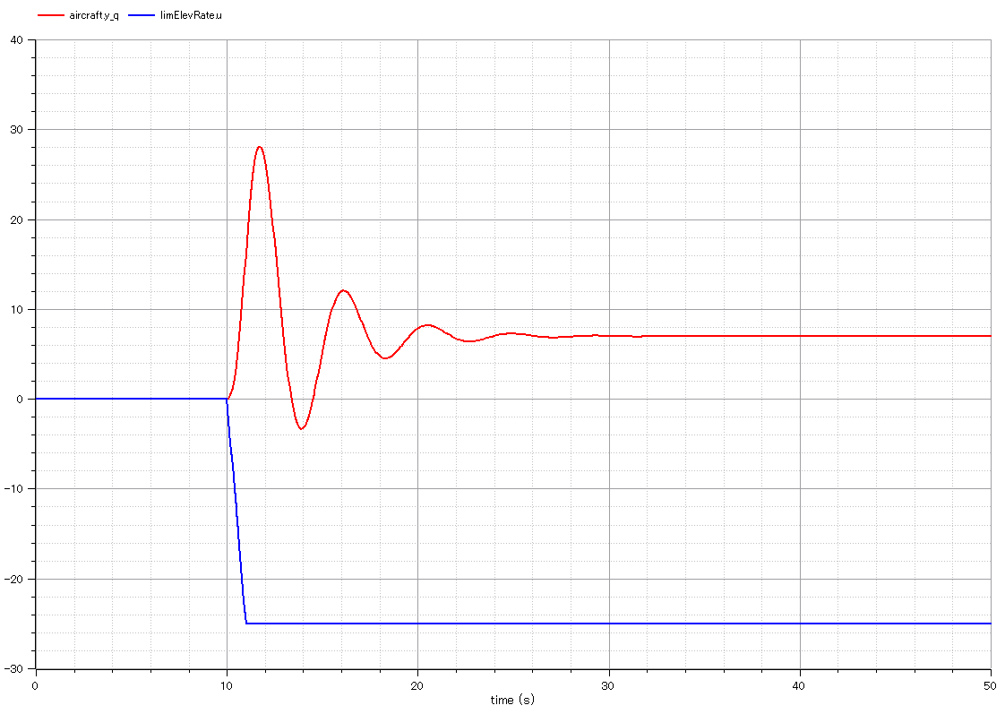
ピッチ角速度
elevator(昇降舵)指令信号

Slide 6
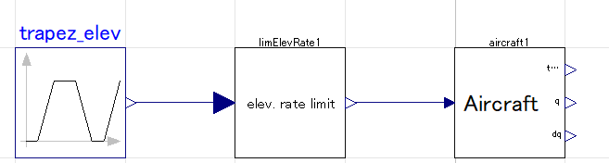
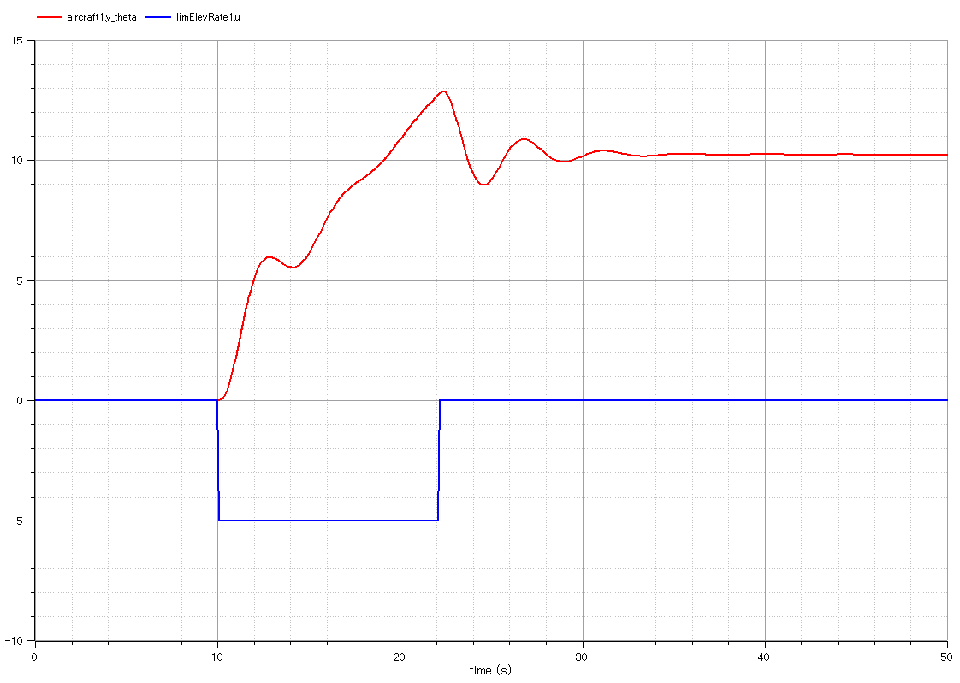
パルス状の指令信号
ピッチ角
elevator(昇降舵)指令信号

Slide 7
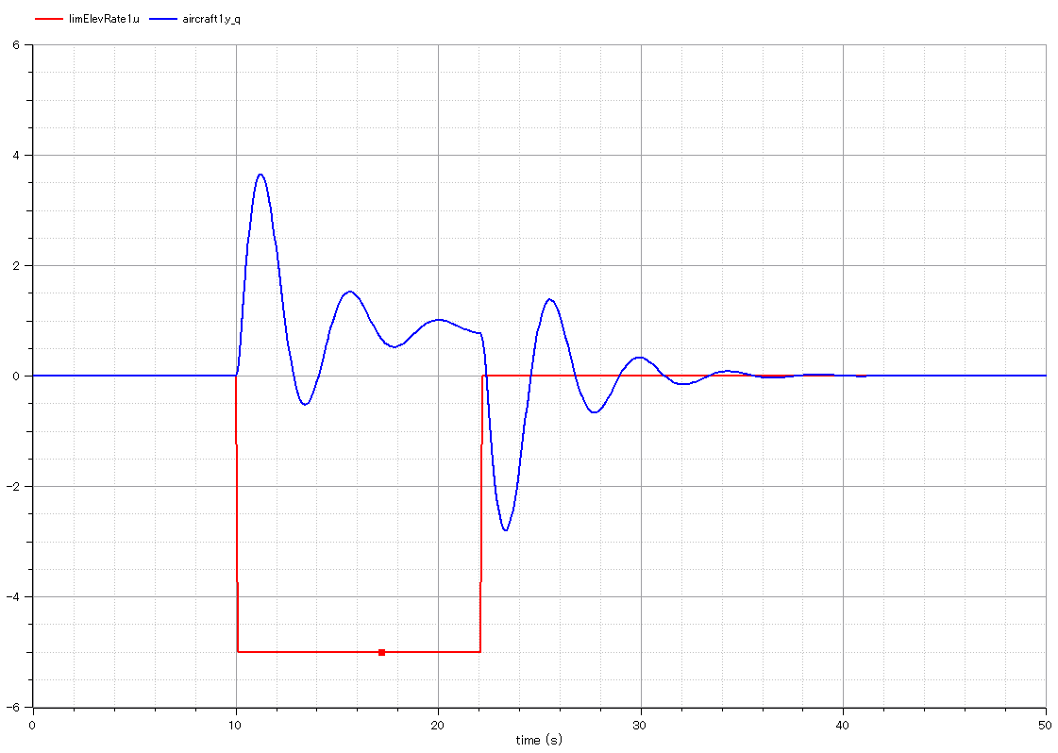
パルス状の指令信号
ピッチ角速度
elevator(昇降舵)指令信号

Slide 8
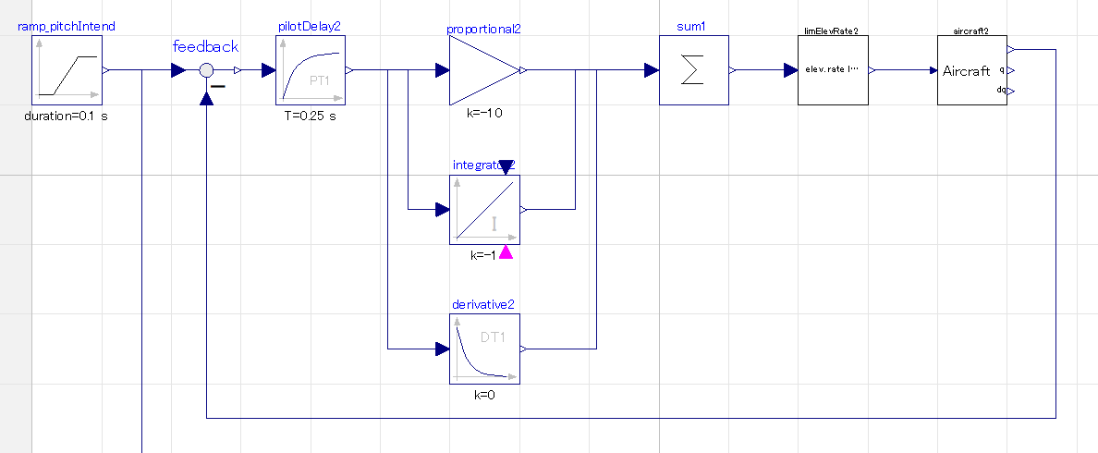
Aviator decides elevator angle command
= Feedback control system
Target of pitch angle
Delay of human response
Set gains by try&error

Slide 9
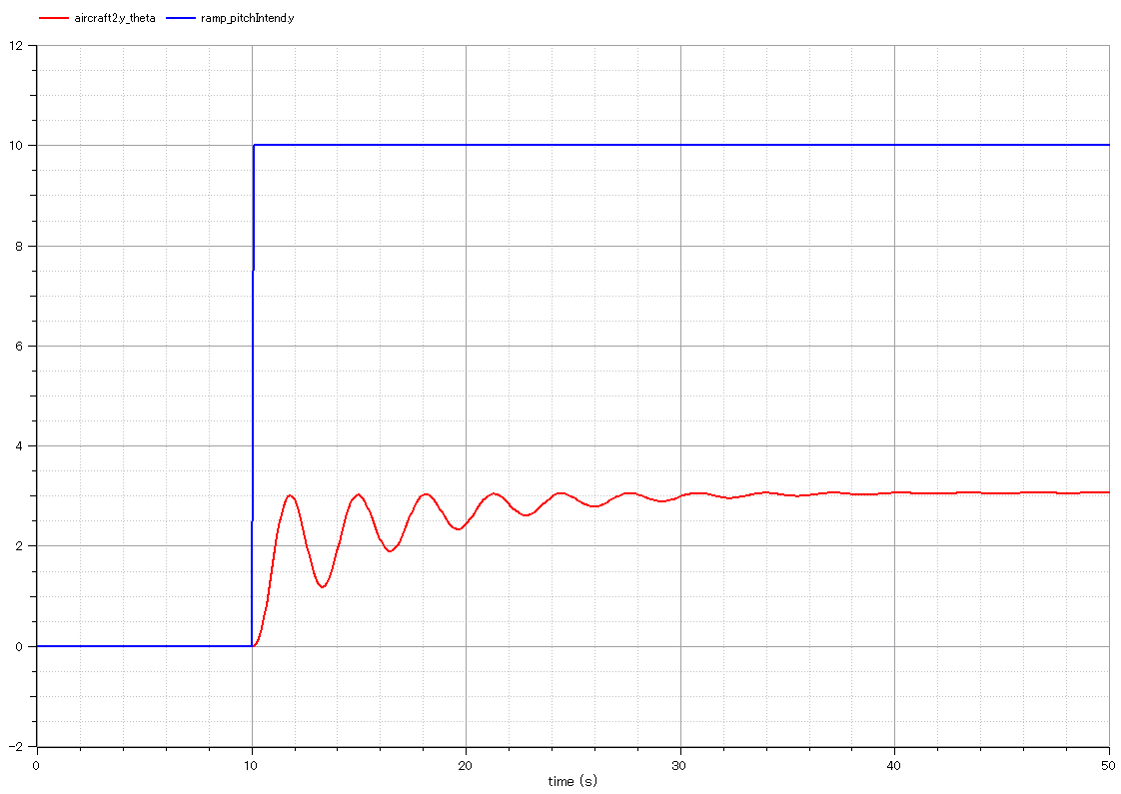
Pゲイン：-1
Iゲイン：0
Dゲイン：0
* 負のelevator角に対して正のピッチ角応答なので制御ゲインが負
ピッチ角目標値
ピッチ角

Slide 10
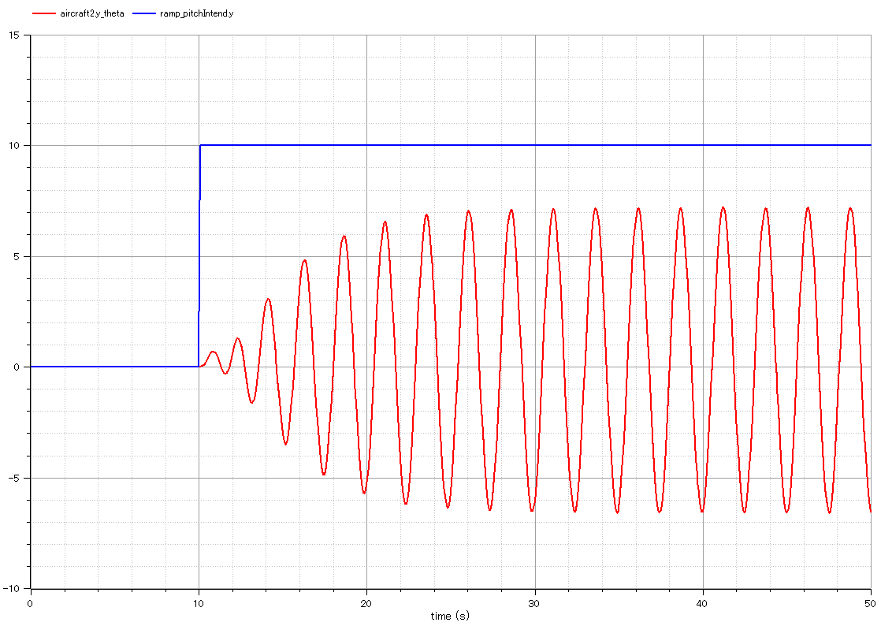
Pゲイン：-10
Iゲイン：0
Dゲイン：0
* 負のelevator角に対して正のピッチ角応答なので制御ゲインが負
ピッチ角
ピッチ角目標値

Slide 11
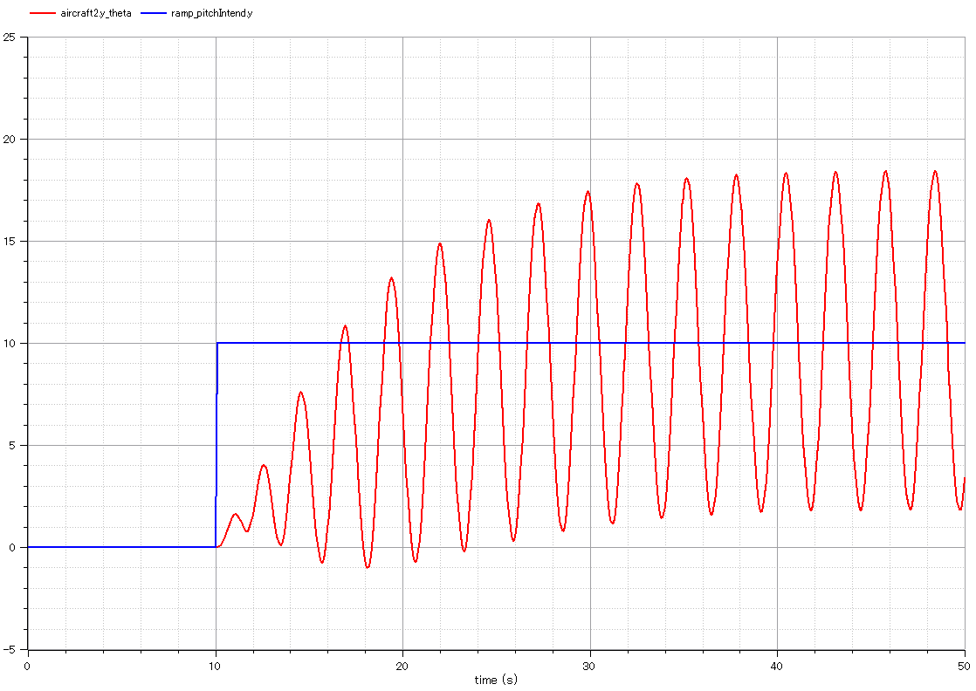
Pゲイン：-10
Iゲイン：-1
Dゲイン：0
* 負のelevator角に対して正のピッチ角応答なので制御ゲインが負
ピッチ角
ピッチ角目標値

Slide 12
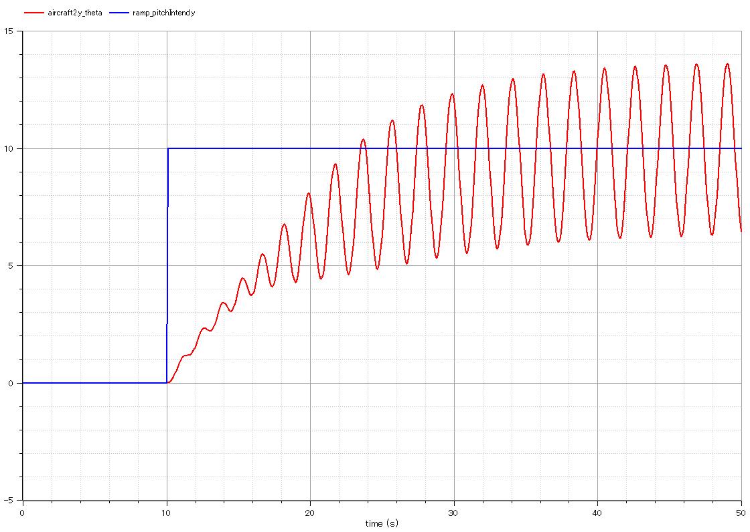
Pゲイン：-10
Iゲイン：-1
Dゲイン：-0.5
* 負のelevator角に対して正のピッチ角応答なので制御ゲインが負
ピッチ角
ピッチ角目標値

Slide 13
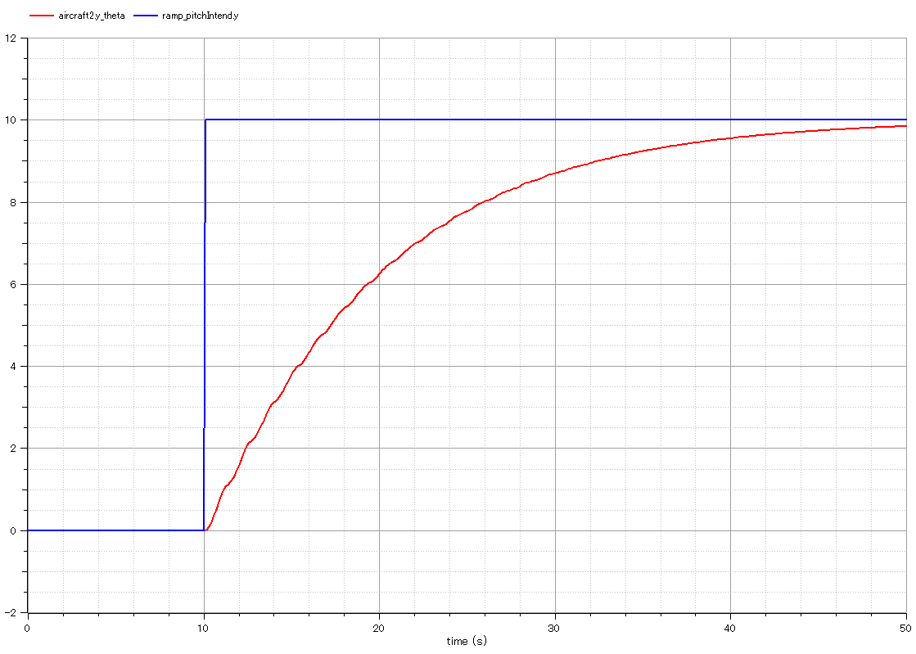
Pゲイン：-10
Iゲイン：-1
Dゲイン：-1
* 負のelevator角に対して正のピッチ角応答なので制御ゲインが負
ピッチ角
ピッチ角目標値

Slide 14
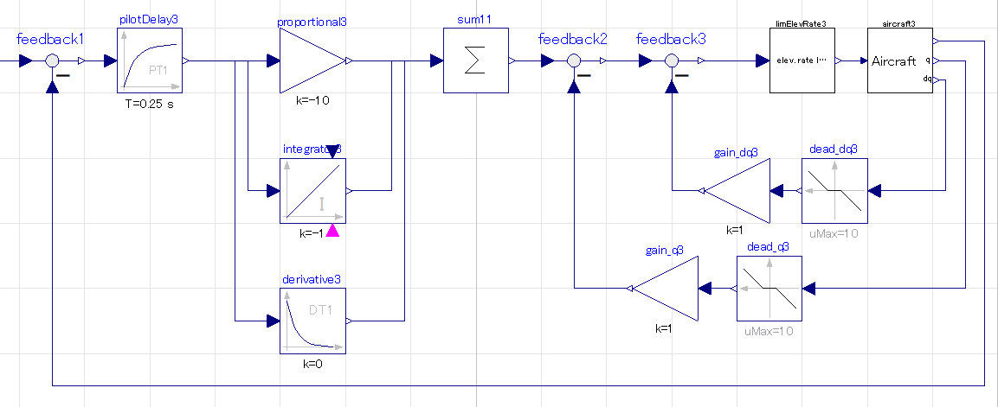
Feedback by pitch acceleration：
Attempt to suppress pitch acceleration
Feedback by pitch rate：
Atttempt to suppress pitch rate
Ignore when smaller than certain value

Slide 17
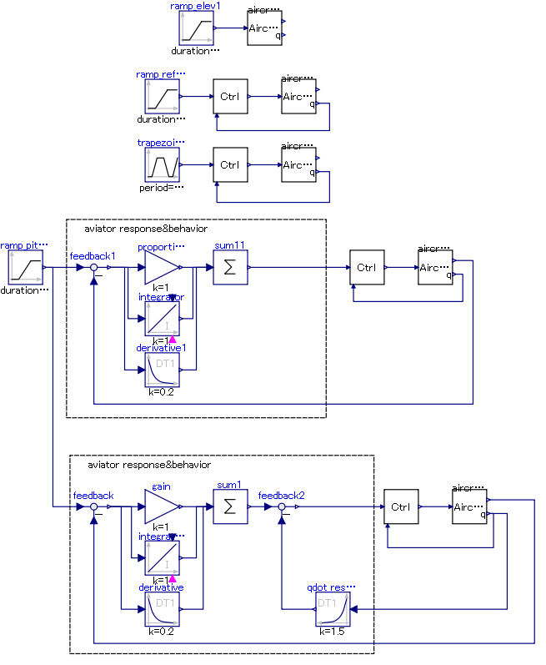
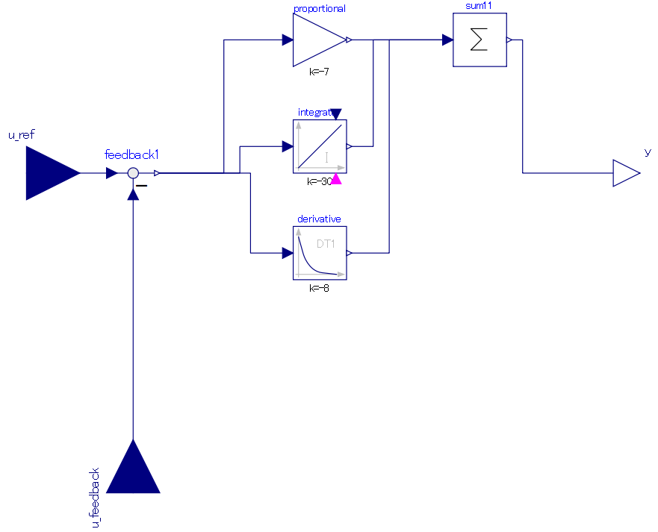
input信号のみ異なる
PIDによるpitch角速度制御
pitch角速度指令信号input
pitch角速度フィードバック信号input

